Slide 1
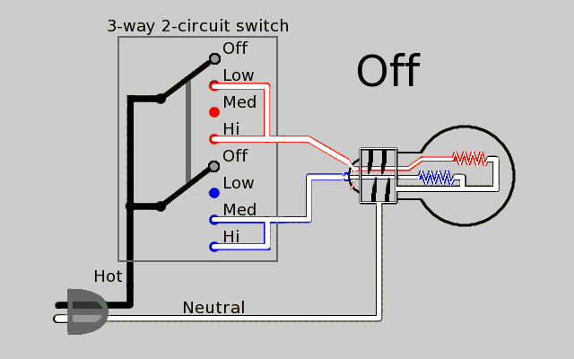

Slide 2
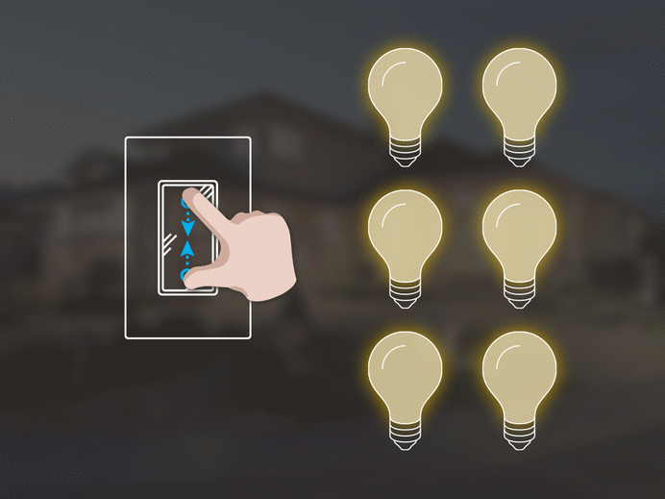
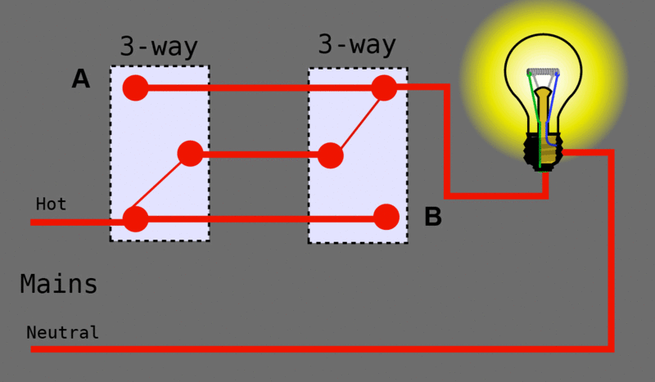
LECTURE4: ELECTRICAL SWITCHES
Summer Semester 2024/2025
Eng. Asma’ shara’b PTUK

Slide 3
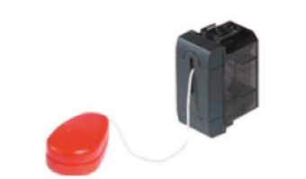
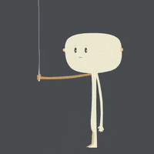
د. مفتاح سحب أحادي القطب (Single Pole ، Pull Switch)
يستخدم في إنارة المصابيح أو الأحمال المعلقة، ويتم تشغيله عن طريق سحب خيط يتدلى من الحمل، ويستخدم عادة في الأحمال الخفيفة، كالمراوح الكهربائية ومصابيح الإنارة.
Eng. Asma’ shara’b PTUK

Slide 4
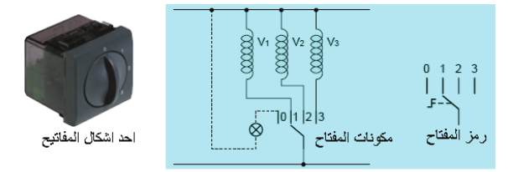
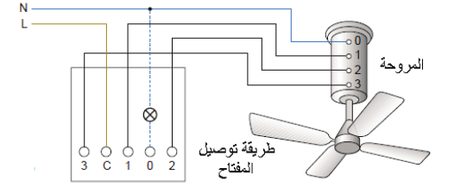
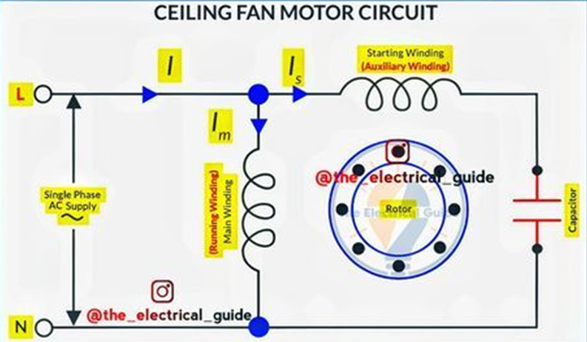
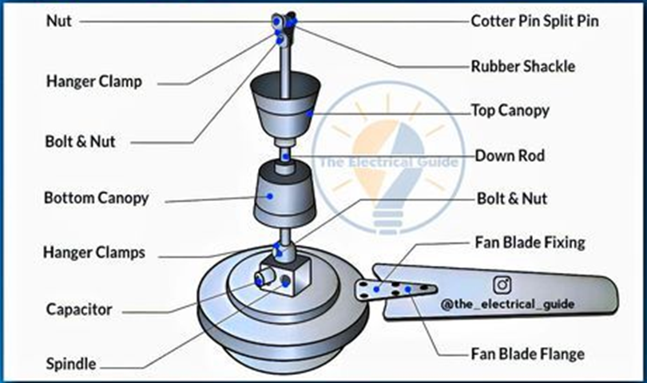
ح - مفتاح التحكم بالسرعة
هو مفتاح يعمل بالتدوير ، ويحتوي على ملامسات، حيث يعمل المفتاح على توصيل أحد أطراف ملفات المحرك، حسب السرعة المطلوبة، الشكل
Eng. Asma’ shara’b PTUK

Slide 5
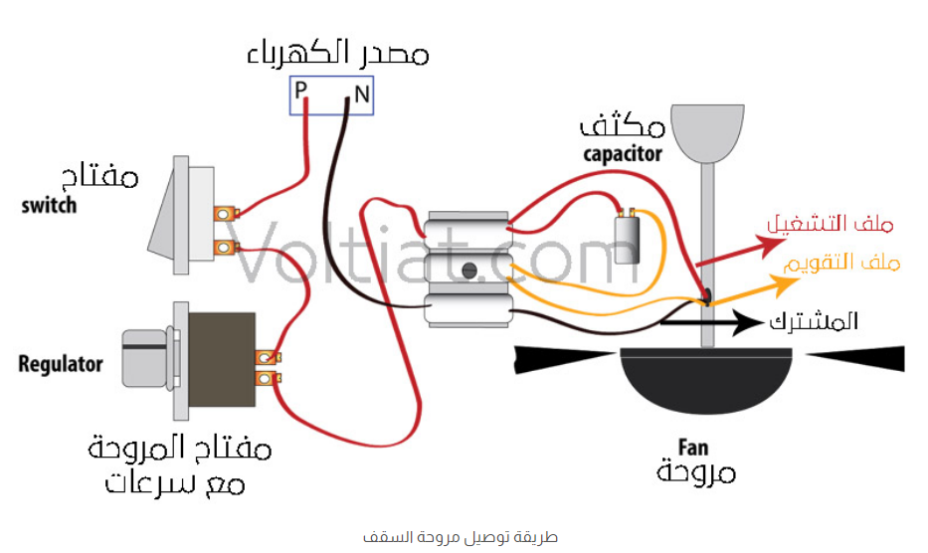
Eng. Asma’ shara’b PTUK

Slide 6
Eng. Asma’ shara’b PTUK

Slide 7
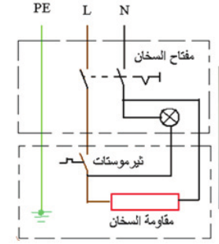
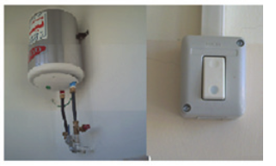
ط - مفتاح السخان الكهربائي
مفتاح ذو قطبين ، يفصل خطي الفاز والنيوترال معا في الوقت نفسه ؛ لضرورة السلامة، خاصة مع وجود الرطوبة والماء، وهناك لمبة إشارة صغيرة تستعمل لتدل على إذا ما كانت المياه ساخنة في السخان الكهربائي ، فإذا كانت ساخنة تنطفئ اللمبة ، وتاخذ هذه اللمبة الإشارة من ثيرموستات الحرارة الذي يعمل على فصل السخان عندما تصل درجة الحرارة إلى المستوى المطلوب .
Eng. Asma’ shara’b PTUK

Slide 8
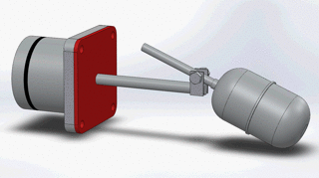
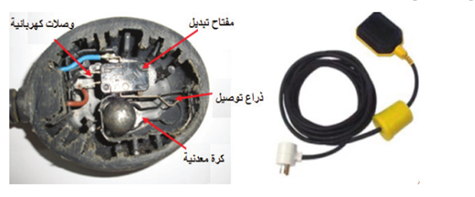
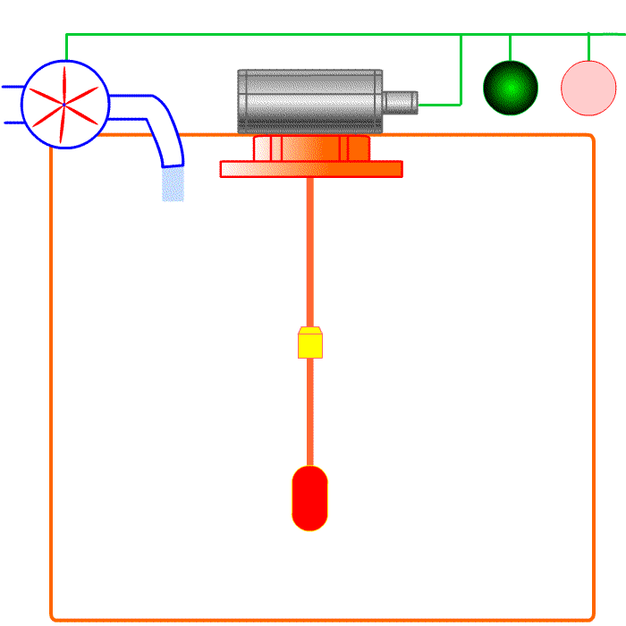
ق - العوامة الكهربائية
يستخدم هذا النوع من المفاتيح للتحكم في مستوى منسوب المياه، أو السوائل في الخزانات للتحكم في تشغيل مضخة الماء، ويتكون هذا المفتاح مما يأتي :
1. صندوق بلاستيكي بداخلة كرة حديدية ومفتاح تبديل .
2. ثقل، والغرض منه موازنة الصندوق البلاستيكي ؛ للفصل في حال امتلاء الخزان .
3 .كابل التوصيل والمكون من ثلاثة موصلات .
Eng. Asma’ shara’b PTUK

Slide 9
وللعوامة ثلاث نقاط توصيل ، وأشبه ما تكون بحركة التبديل المفتاح الدرج ، ويمكن تحديد أطراف المفتاح باستخدام جهاز الأوم ميتر .
آلية عمل عوامة خزان الماء الكهربائية
تعتمد آلية عمل العوامة الكهربائية على كرة معدنية في داخلها مهمتها فصل ووصل الكهرباء عن الدينمو عن طريق مسمار معدني عندما تلتصق الكرة به تشتغل المضخة، وتصل المياه، إلى خزان المياه. وعندما تبتعد عنها تفصل الكهرباء عن المخضة، وتتوقف المياه، تعرفنا برفقتكم على طريقة تركيب عوامة خزان الماء الكهربائية.
طريقة تركيب عوامة خزان الماء الكهربائية
1. شراء النوعية الأصلية
يجب الحرص على شراء النوعية الأصلية من العوامة الكهربائية على أن تكون إيطالية، أو ألمانية، مع الحرص على أن تحتوي على قطعة تسمى بالثقالة، وهي قطعة اسطوانية الشكل تساعد على موازنة العوامة أثناء عملها، تجنباً لحصول أي
تحرك وبالتالي حصول زيادة تعبئة في المياه، او نقصان، فالثقالة مهمتا حبس كابل العوامة الكهربائية.
Eng. Asma’ shara’b PTUK

Slide 10
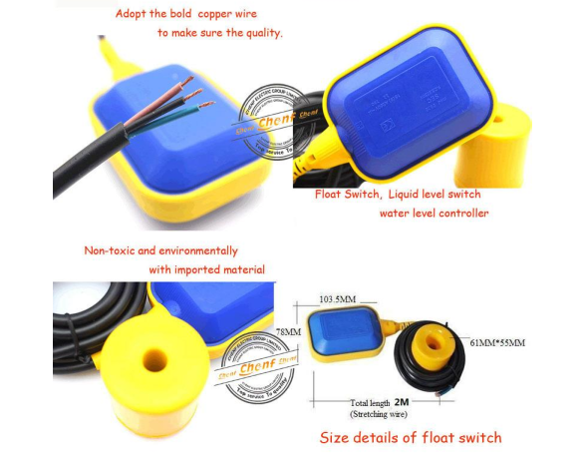
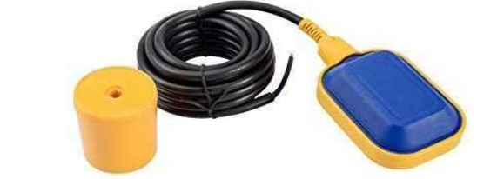
2. التعرف على الأسلاك
هنالك ثلاثة أسلاك اثنان منها للتشغيل في حال كان الخزان فارغاً، يتم معرفة مهام الأسلاك من خلال دليل الاستخدام المرفق مع القطعة، ولكن في معظم الحالات هنالك ثلاثة ألوان ألا وهي الأسود والأزرق والبني، البني يتم التخلي عنه واستخدام الشريط الأزرق والأسود فقط.
Eng. Asma’ shara’b PTUK

Slide 11
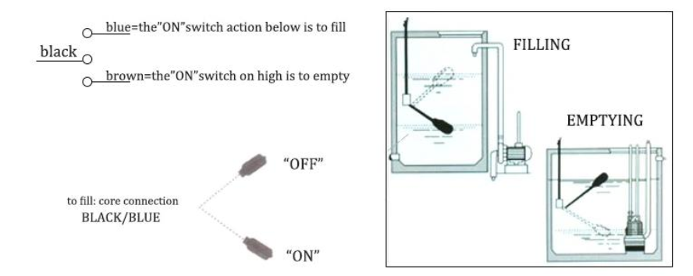
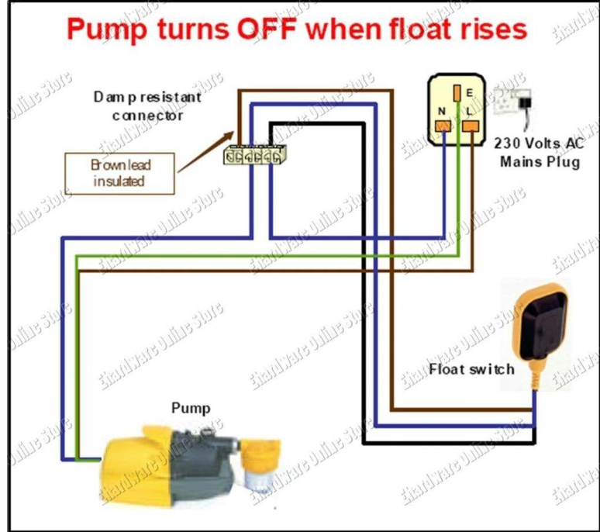
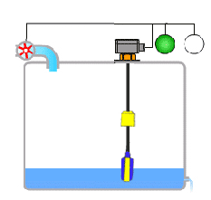
Eng. Asma’ shara’b PTUK

Slide 12
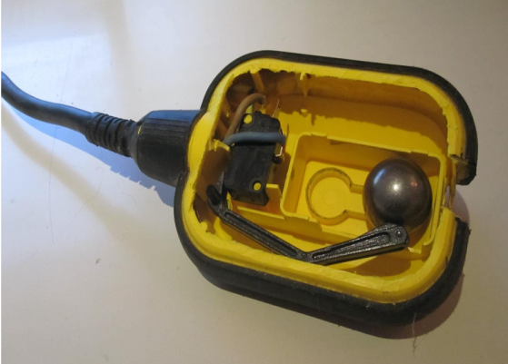
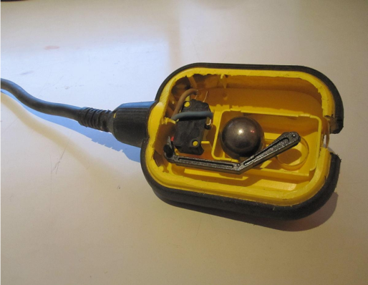
3. تهيئة الخزان لتركيب عوامة خزان الماء الكهربائية
يفضل أن يكون الخزان فارغاً عند العمل، تبدأ عملية تهيئة الخزان بإحداث ثقب في القسم العلوي منه، حجم الثقب يجب أن يكون متوافقاً مع عرض كابل الكهرباء الخارج من العوامة الكهربائية، أو أكبر قليلاً لا مشكلة في ذلك، يتم استخدام المثقب الكهربائية لإجراء ذلك الثقب.
4. معرفة أين سيتم تركيب عوامة خزان الماء الكهربائية
يتم أخذ شريط القياس متر، ومعرفة كم هو ارتفاع الخزان، فعلى فرض أن الخزان ارتفاعه 160 لو أحبب أن تعمل العوامة عندما يصل الخزان إلى الثلث، فيجب تقسيم 160 على ثلاثة، أو ان كنت تريدها أن تعمل عند المنتصف فيجب أن تقسم ارتفاع الخزان على اثنان، وهكذا.
ولكن يفضل أن يمكن القيام بذلك بشكل تقديري، مما يجب معرفته أن العوامة سوف تعطي الأمر للمضخة بتشغيل المياه عندما تكون موجهة نحو الأسفل، وسوف تفصل المضخة عندما تقلب بفعل المياه رأساً على عقب.
Eng. Asma’ shara’b PTUK

Slide 13
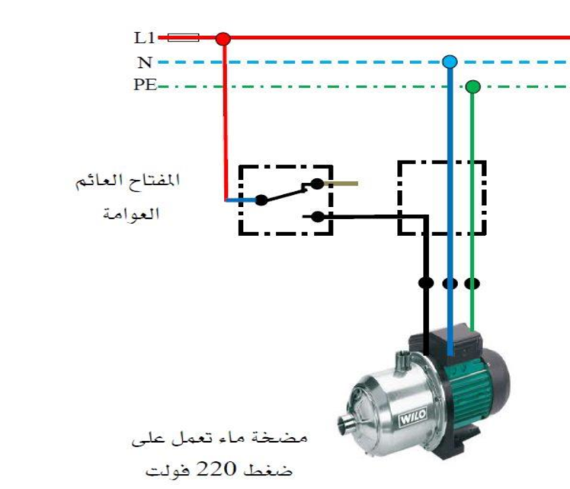
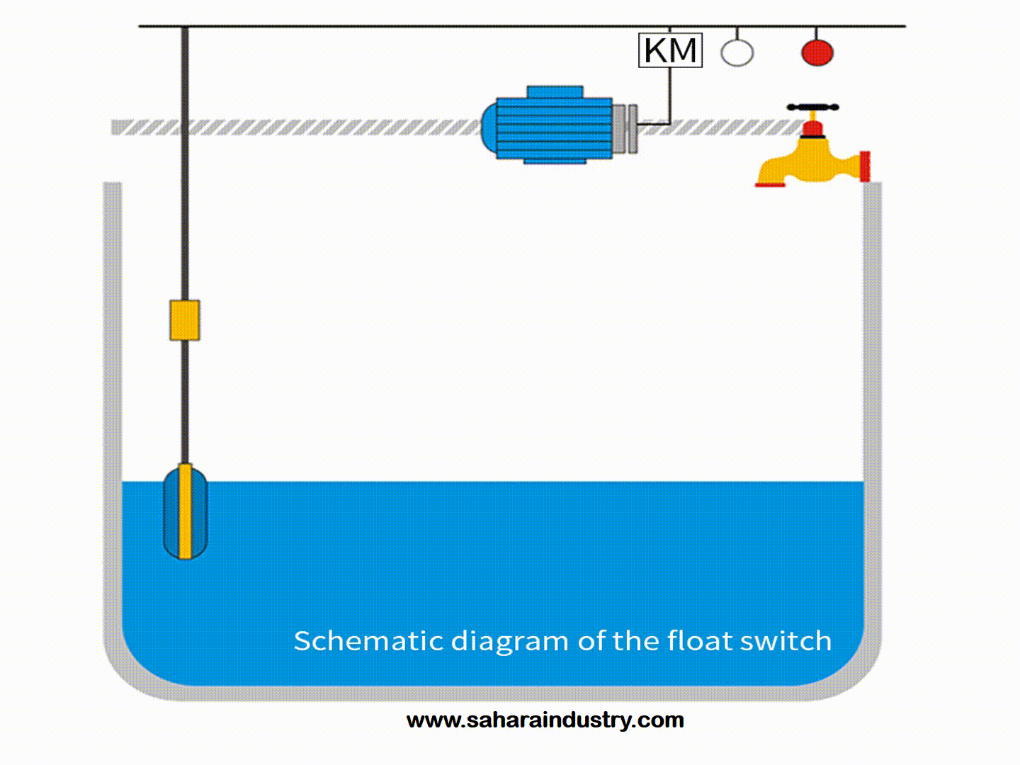
Eng. Asma’ shara’b PTUK

Slide 14
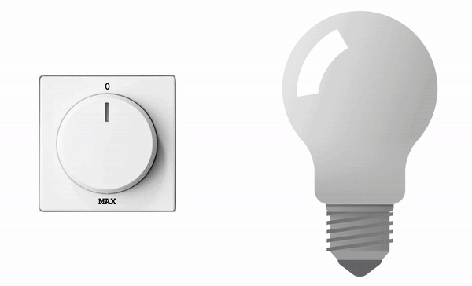
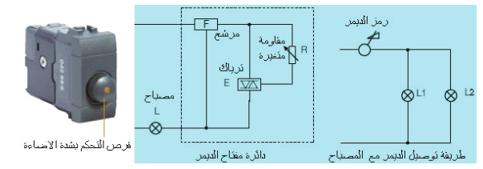
ز - مفتاح الديمر Dimmer ))
هو مفتاح إلكتروني يستخدم للتحكم في شدة إضاءة المصابيح المتوهجة ( سلك تنجستون)، حيث يعمل المفتاح على التحكم بشدة الإضاءة عن طريق التحكم بالجهد الواصل إلى المصباح ، ويوجد منه أشكال مختلفة ، ويجب الانتباه إلى مواصفات الديمر من حيث التيار المقرر عند الاستخدام
Eng. Asma’ shara’b PTUK

Slide 15
توصيل دائرة مفتاح مجزئ الجهد ( دايمر) للتحكم في شدة الإضاءة للمصباح
قد نحتاج التحكم في درجة سطوع مصباح كهربائي في مسرح مثلاً !! أو درجة الحرارة لسخان، فكيف يمكننا فعل ذلك بدون اهدار الطاقة الكهربائية على شكل حرارة في مقاومات ؟! او التدرج بدرجات محددة و كبيرة باستخدام مجموعة من المحولات ) تكلفتها مرتفعة و حجمها كبير لحل مشكلة التحكم بال AC يوجد أكثر من طريقة ابرزها دارة ال dimmer
بعض أنواع من مصابيح LED و أي حمل آخر بشرطين : أن يتناسب مع أقصى تيار القابل للتحمل الخاص بالتراياك المستخدم
أن يكون الحمل قابل للتحكم أو ما يسمى Dimmable حيث أن بعض الأحمال لا يمكن التحكم بها مثل مصابيح الفلورسنت و بعض أنواع من LED و قد يسبب تلف المصباح
Eng. Asma’ shara’b PTUK

Slide 16
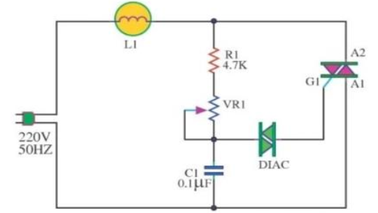
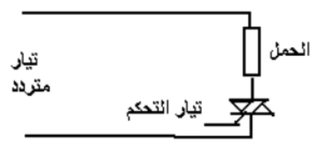
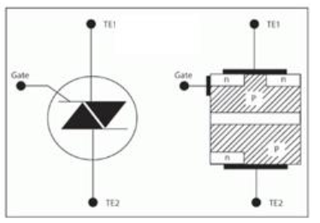
يمكنك تغير المقاومة في الدارة من التلاعب في قيمة جهد ال AC المسلط على المحرك اعلاه، بالتالي التحكم في سرعته ، حيث يمكننا التحكم بسرعة ال Induction motor إما بتغيير التردد عليه، او بتغير الجهد الذي يتحكم بال ! Slip و تتحكم هذه الدارة بالجهد حيث سنقوم بزيادته او تقليله. تتكون هذه الدارة من:
مقاومة متغيرة
مكثف غير قطبي
Diac
Triac
Triac فهو قطعة الكترونية لها ثلاث ارجل T1 و T2 و G تقوم بتمرير التيار بالاتجاهين بين اثنين من مداخله T1 و T2 عند قدحه من المدخل الثالث ( القدح يعني تمرير تيار في رجل ال Gate لهذه القطعة ) ، القدحة هي مجرد تيار بسيط لمدة بسيطة من الزمن يستمر بعدها الترياك تمريره للكهرباء حتى بعد فصل تيار ال Gate عنه ، و يقوم بإيقاف تمرير التيار فقط في حال قطعنا تيار المصدر ، او عكسنا قطبية التيار عليه.
Eng. Asma’ shara’b PTUK

Slide 17
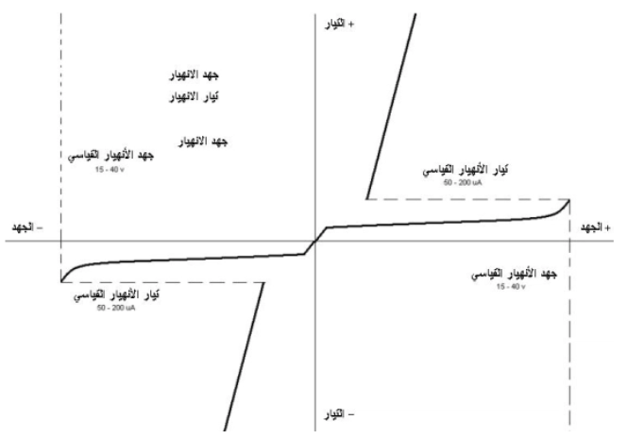
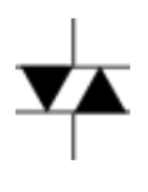
اما الدياك فهو مشابه للترياك و لكنه يفتح عند وصول الجهد فيه الى جهد محدد يسمى جهد الانهيار حيث يبدأ بالتوصيل عنده مثلاً اذا وصل الجهد المسلط عليه 28 فولت يبدأ بالتوصيل.
شرح الدارة
تقوم الدارة على مبدأ تغير قيمة ال RMS للجهد عن طريق اقتطاع اجزاء من الموجة ، مثل الصورة اقتطاع الموجة الى بداية زاوية 90 درجة ، هكذا يصبح شكل الموجة
Eng. Asma’ shara’b PTUK

Slide 18
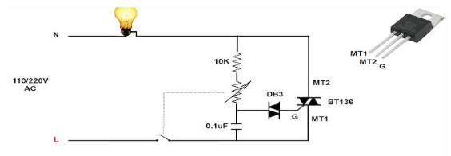
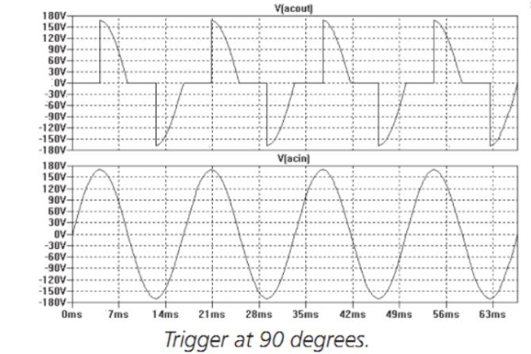
AC IN هي اشارة الدخل للموجة و AC out هي الاشارة التي ستظهر على المحرك او المصباح ، في هذه الحالة ستتغير قيمة ال RMS المقاسة التي كانت 220 فولت ) و ايضاً الجهد المتوسط للموجة الواحدة حيث يعطى جهد ال RMS بالمعادلة
وتسمى الفا بزاوية القدح حيث ان الموجة الكاملة بجزئيها الموجب والسالب هي 360 درجة ، بالتالي فالجزء الموجب فقط او السالب فقط يتكون من 180 درجة ، و إذا قلت بأني اقدح عند زاوية 90 فهذا يعني ان اقدح في نصف الموجة الموجبة و ايضاً في نصف الموجة السالبة و هكذا اذا كلما زدنا زاوية القدح للترياك ، فإننا نقوم بتخفيض جهد ال RMS المسلط على الحمل بالتالي تغيير سطوع مصباح أو ابطاء حركة محرك !!
الدائرة الأولى تستخدم لأحمال الممانعة مثل المصابيح المتوهجة و جهاز اللحام (Solder) و الخ.
Eng. Asma’ shara’b PTUK

Slide 19
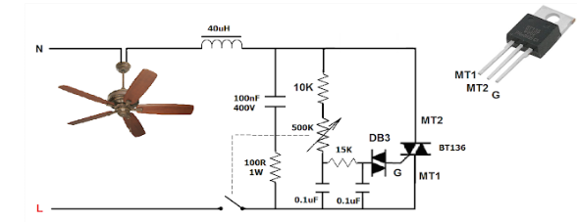
الدائرة الثانية تستخدم إذا كان الحمل حتي مثل المحركات و المراوح و ... الخ. في الحقيقة هي مشابهة للدائرة السابقة فقط تم إضافة مكثف ومقاومة على أطراف التراياك لكي يقضي على جهود المستحثة الكبيرة الناتجة من تشغيل أحمال الحثية
الدائرة الثالثة تستخدم في حين إذا كان الحمل حتي ذات معامل قدرة قليلة ففي هذه الحالة قد لا تعمل الدائرة السابقة بشكل صحيح لذا نقوم بإضافة تعديلات أخرى عليها الغرض من استخدام الملف هنا تقليل تشوش الدائرة على أجهزة التي تعمل على أمواج RF هذا التشوش قد ينتج نتيجة تشغيل و إطفاء التراياك بسرعة عالية.
Eng. Asma’ shara’b PTUK

Slide 20
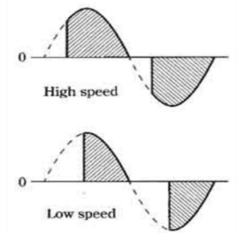
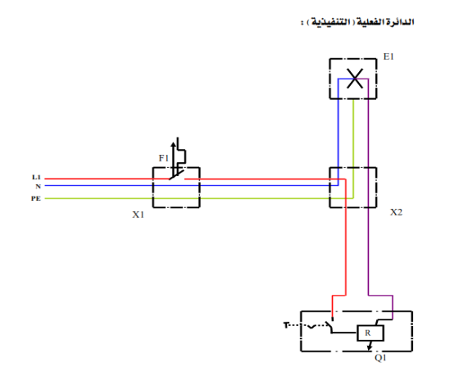
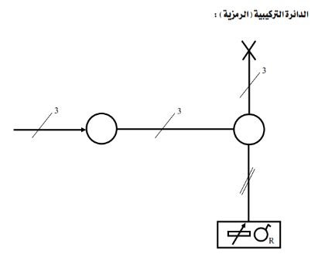
مبدأ عمل الدوائر الموضحة في الأعلى هو قطع جزء من موجة المترددة كما موضح في الشكل التالي, فبالتالي يمكن التحكم بسرعة المروحة عن طريق التحكم بالقدرة التي تذهب إلى المروحة من مصدر الجهد تسمى هذه الطريقة Phase angle , control يتم ذلك عن طريق تشغيل و إطفاء التراياك خلال شحن وتفريغ المكثف المربوط جنب الدياك, حيث أن المقاومة المتغيرة تتحكم بسرعة الشحن فبالتالي سرعة تشغيل و إطفاء التراياك التي يحدد سرعة المروحة.
Eng. Asma’ shara’b PTUK

Slide 21
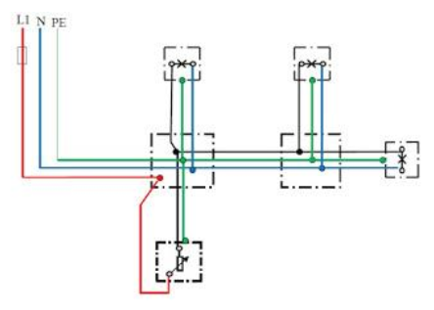
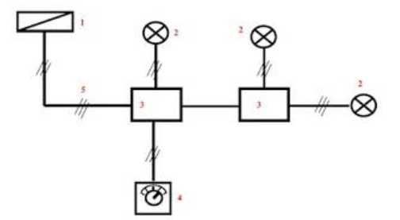
او ممكن ان يكون هكذا لانارة 3 مصابيح
نبدأ من المصدر حيث عدد الاسلاك (3) وهي تمثل الخط الحامي L1 والخط البارد او المحايد N وهو بلون الازرق وخط الحماية الارضي PE وهو بلون الاخضر ونلاحظ ان الخط الحامي تم توصيله الى المفتاح الدايمر اما الخط البارد فتم توصيله الى احد اطراف كل من المصباحين وخط الحماية الارضية تم توصيله مع هيكل (شصي) المصباحين والى مفتاح الديمر.
Eng. Asma’ shara’b PTUK

Slide 22
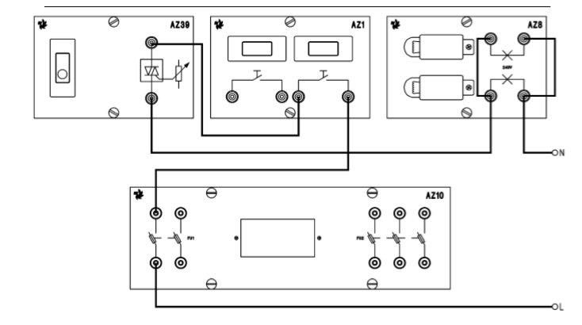
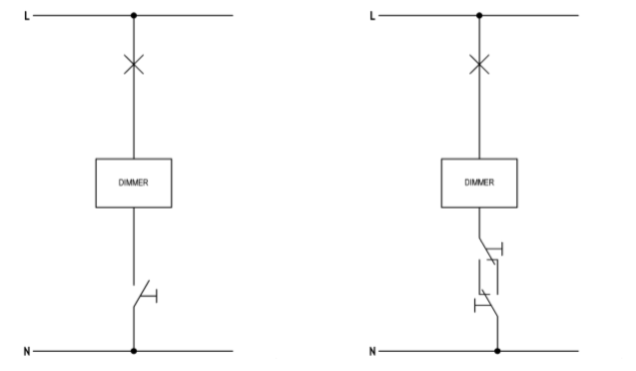
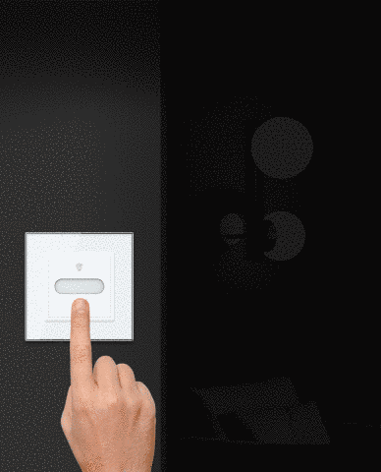
Eng. Asma’ shara’b PTUK

Slide 23
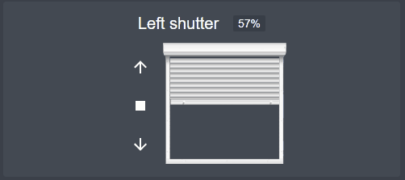
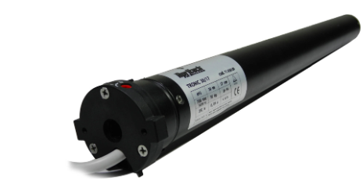
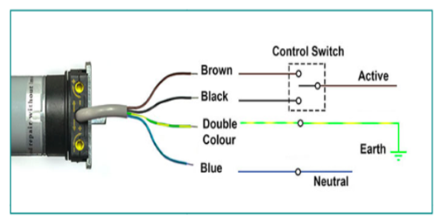
الأباجور (الشتر) الكهربائي
محرك (الأباجور) الكهربائي :
عبارة عن محرك كهربائي يعمل من مصدر
جهد متناوب بقيمة جهد (220) فولتاً وبتردد
50 هرتزاً، ويدور بسرعة بطيئة (تقريبا 15 دورة
في الدقيقة)، وعادة ما يكون ذا قدرة كهربائية
تتراوح ما بين (150) - (350) وات، ويبين
الشكل أحد أشكال محركات (الأباجور).
يخرج عادة من أطراف المحرك كابل ذو (4) أطراف كما هو مبين في الشكل، وتكون بالألوان
القياسية الآتية: (البني، الأسود، الأزرق، الأصفر المموج بالأخضر).
Eng. Asma’ shara’b PTUK

Slide 24
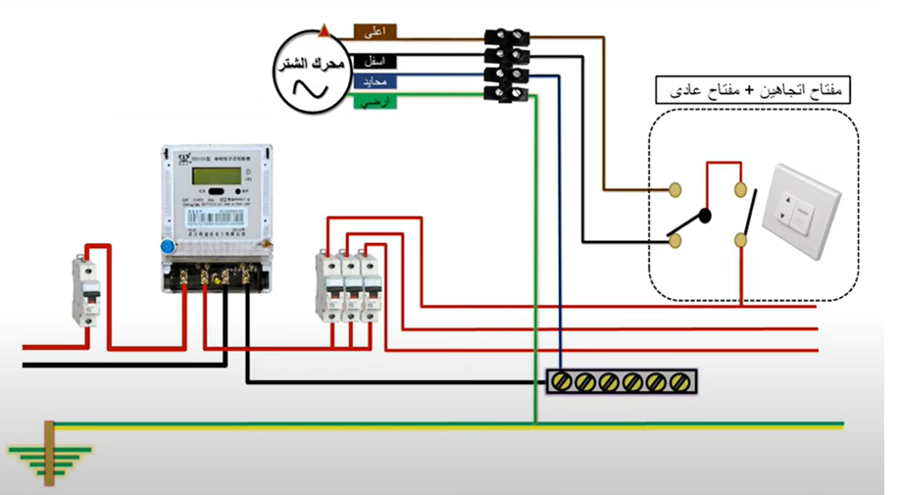
Eng. Asma’ shara’b PTUK

Slide 25
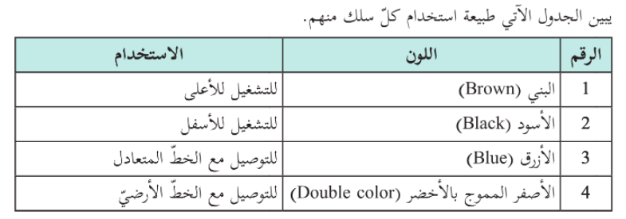
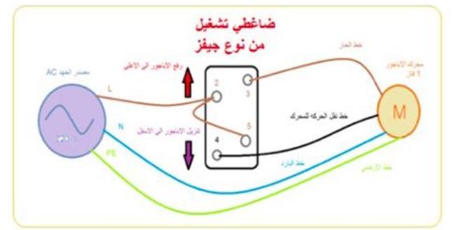
Eng. Asma’ shara’b PTUK

Slide 26
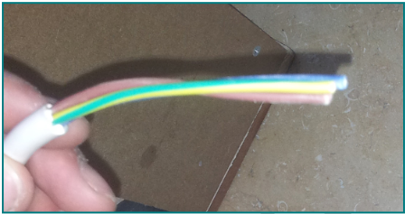
تحتاج دائرة توصيل محرك (الأباجور) الكهربائي وتشغيله إلى :
كابل مرن يحتوي على ثلاثة أسلاك وذلك لتوصيل التيار الكهربائي ونقله من مصدر الجهد المتناوب (بجهد 220 فولتاً) إلى محرك (الأباجور)، وعادة ما تكون أقل مساحة مقطع لهذه الأسلاك (1,5) ملم) كما هو مبين في الشكل.
2. كابل متصل بأطراف محرك (الأباجور) : يضم الكابل أربعة أسلاك بألوان مختلفة كل منها بمساحة مقطع ( 0.75 ملم² ) ، وعادة ما يتصل أحد طرفي هذا الكابل مع أطراف محرك (الأباجور الداخلية بينما يبقى الطرف الآخر للكابل - الذي يكون بطول مناسب بحدود متر ونصف - لتوصيله مباشرة مع دائرة تشغيل (الأباجور الكهربائي كما هو مبين في الشكل.
Eng. Asma’ shara’b PTUK

Slide 27
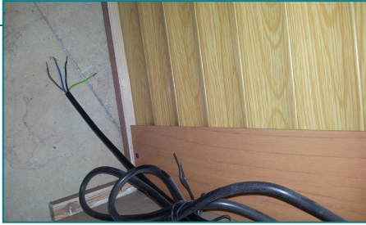
مبدأ عمل مفاتيح نهاية الشوط في دائرة تشغيل (الأباجور) الكهربائي :
يوضح الشكل آلية عمل مفتاحي نهاية الشوط لمحرك (الأباجور):
إن الضغط على ضاغط رفع (الأباجور) إلى الأعلى يجعل حركة شرائح (الأباجور) تستمر بالارتفاع إلى الأعلى وفي لحظة معينة تلامس هذه الشرائح عتلة مفتاح نهاية الشوط العلوي S2 مما يعمل على فصل التيار الكهربائي عن دارة تشغيل (الأباجور) إلى الأعلى فيتوقف المحرك عن الدوران. وهذا أيضاً ما يحدث في حالة دوران المحرك بالاتجاه المعاكس لإغلاق (الأباجور) حيث تلامس هذه الشرائح في حالة النزول مفتاح نهاية الشوط السفلي S1 مما يعمل على فصل التيار الكهربائي عن دارة تشغيل المحرك فيتوقف عن الدوران.
أطراف كابل المحرك يخرج منه أربعة أسلاك
Eng. Asma’ shara’b PTUK

Slide 28
مخطط دائرة توصيل محرك (الأباجور) الكهربائي وتشغيله:
يبين الشكل مخطط توصيل دائرة تشغيل (الأباجور) إلى الأسفل وإلى الأعلى بواسطة ضاغطين (مثبتين في جسم واحد أحدهما لتشغيل (الأباجور) إلى الأعلى، بينما يستخدم الآخر
لتشغيل (الأباجور) إلى الأسفل.
وكما هو موضح في الشكل يتم توصيل خطي الإرث الأرضي) ذي اللون الأصفر المموج بالا خضر لكل من كابل التغذية وكابل توصيل أطراف المحرك معاً
مباشرة، وكذلك الحال يتم توصيل الخط المتعادل ذي اللون الأزرق لكل من كابل التغذية وكابل توصيل أطراف المحرك معاً بواسطة (كلمنت) توصيل مباشرة . إضافة لذلك يتم توصيل الخط الحار (الفاز) ذي اللون البني الخاص بكابل التغذية مع النقطة رقم (2) في الضاغط المزدوج والتي تتصل مع النقطة (5) في الضاغط نفسه بوصله صغيرة خاصة (جمبر)، وكذلك يتم توصيل الخط البني لكابل توصيل أطراف المحرك مع النقطة رقم (3) في الضاغط المزدوج والخاصة
برفع (الأباجور) للأعلى. بينما يتم توصيل الخط ذي اللون الأسود لكابل توصيل أطراف المحرك مع النقطة رقم (4) بالضاغط المزدوج والخاصة بتنزيل (الأباجور) إلى الأسفل.
Eng. Asma’ shara’b PTUK

Slide 29
https://www.youtube.com/watch?v=pClFkI3EWaM
https://www.youtube.com/watch?v=hbOzNt5lBxw
https://www.youtube.com/watch?v=HG5Kho73yu0
https://www.youtube.com/watch?v=Fo3hQFAFVuo
https://www.youtube.com/watch?v=rJ21NziAqs0
https://www.youtube.com/watch?v=lvod95De4y4
https://www.youtube.com/watch?v=hbOzNt5lBxw
Eng. Asma’ shara’b PTUK

